Slide 1

Notes:
436 251 โปรแกรมสำเร็จรูปสำหรับศูนย์บริการสารสนเทศ
อ.จุฑาทิพย์ จันทร์ลุน

Slide 2

การปรับโครงสร้างองค์กร
ผู้นำและการบริหารงาน
ผู้ปฏิบัติงาน
ความสัมพันธ์ระหว่างองค์กร
กิจกรรมต่าง ๆ ของระบบห้องสมุดอัตโนมัติ

Slide 3

1. ประเด็นทั่วไป
ควรสำรวจว่า ซอฟต์แวร์ระบบดังกล่าวมีห้องสมุด หรือศูนย์สารสนเทศใดใช้บ้าง
ควรสอบถามถึงราคาซอฟต์แวร์
ใครเป็นผู้เขียนซอฟต์แวร์
ใครเป็นผู้จัดจำหน่ายซอฟต์แวร์
ควรพิจารณาถึงเวลาที่จะใช้ในการประยุกต์งานของซอฟต์แวร์

Slide 4

1. ประเด็นทั่วไป
ควรเลือกซอฟต์แวร์ที่เหมาะสมและดีที่สุดก่อน แล้วจึงเลือกฮาร์ดแวร์
จะต้องมีชุดโปรแกรม หรือโมดูลพื้นฐาน
ควรเป็นซอฟต์แวร์ระบบห้องสมุดอัตโนมัติที่ใช้กันอย่างแพร่หลาย และได้รับการยอมรับว่าใช้ได้ดีในห้องสมุดหลายแห่งที่มีสภาพใกล้เคียงกัน
ซอฟต์แวร์ที่จัดหามานั้นจึงจำเป็นที่จะต้องเป็นระบบที่ใช้ภาษาไทยได้เป็นอย่างดี

Slide 5

1. ประเด็นทั่วไป
ควรเป็นระบบที่ใช้ง่าย สามารถเรียนรู้ได้เองจากหน้าจอ
ควรเป็นระบบที่สามารถเชื่อมโยงติดต่อได้สะดวกกับระบบเครือข่ายคอมพิวเตอร์ทั้งของหน่วยงานในประเทศ และเครือข่ายนอกประเทศ
ควรเป็นระบบที่พัฒนาโดยบริษัทที่มีความมั่นคงในทางการเงิน
เป็นระบบที่มีการให้บริการที่มีประสิทธิภาพและรวดเร็ว
ความสามารถของบุคลากรผู้มีส่วนร่วมในการคัดเลือกและการดำเนินงานที่มีคุณภาพ

Slide 6

2. ประเด็นด้านเทคนิค
ภาษาที่ใช้ ควรพิจารณาว่า ซอฟต์แวร์ดังกล่าวสามารถใช้กับภาษาอะไรบ้าง
ระบบปฏิบัติการที่ซอฟต์แวร์ใช้สอดคล้องกับระบบปฏิบัติการของเครื่องคอมพิวเตอร์ที่จะใช้หรือไม่
ควรพิจารณาถึงคุณสมบัติด้านต่างๆ ของฮาร์ดแวร์ที่เหมาะสม
ควรพิจารณาว่าจะต้องใช้ซอฟต์แวร์อื่นๆ หรือไม่
มีข้อจำกัดในเรื่องจำนวนของระเบียนข้อมูล ขนาดของแฟ้มข้อมูล จำนวนเขตข้อมูล ฯลฯ
ซอฟต์แวร์สอดคล้องกับระบบของเครื่องคอมพิวเตอร์ที่จะใช้หรือไม่

Slide 7
3.ประเด็นเกี่ยวกับการสนับสนุนระบบ
มีเอกสารคู่มือการใช้หรือไม่
มีบริการสนับสนุนจากตัวแทนจำหน่าย หรือผู้ผลิตในการติดตั้งระบบ
มีการจัดฝึกอบรมการใช้ซอฟต์แวร์ให้แก่บุคลากรผู้เกี่ยวข้องหรือไม่
ซอฟต์แวร์ดังกล่าวจะปรับปรุงแก้ไขได้อย่างไร เสียค่าใช้จ่ายหรือไม่
เวอร์ชันใหม่ของซอฟต์แวร์จะออกมาอย่างไร
มีชมรมของผู้ใช้ซอฟต์แวร์นั้น ๆ หรือไม่

Slide 8

4. ประเด็นเกี่ยวกับการพัสดุ
มีใบรับประกันหรือไม่
การดำเนินการในเรื่องขั้นตอนการขออนุมัติ และจัดซื้อจัดจ้างให้เป็นไปตามระเบียบการดำเนินการด้านพัสดุของหน่วยงานที่จัดซื้อ

Slide 9

ศึกษาสภาพของห้องสมุดปัจจุบัน
พิจารณานำระบบห้องสมุดอัตโนมัติมาใช้โดย
  จัดซื้อระบบห้องสมุดอัตโนมัติ
  พัฒนาระบบโดยเขียนโปรแกรมใช้งานเอง
จัดทำข้อกำหนดพื้นฐานของระบบในรูปเอกสาร
ตั้งคณะกรรมการเพื่อพิจารณาคัดเลือกระบบห้องสมุดอัตโนมัติ
เตรียมเครื่องคอมพิวเตอร์และอุปกรณ์ที่เกี่ยวข้อง
เตรียมรายละเอียดการลงรายการข้อมูลในระบบ

Slide 10
เตรียมสถานที่ที่จะติดตั้งระบบห้องสมุดอัตโนมัติ
สรุปผลการคัดเลือกระบบห้องสมุดอัตโนมัติ
จัดซื้ออุปกรณ์ที่ต้องใช้งานในระบบ
จัดหาบาร์โค้ดสำหรับติดที่ทรัพยากรสารสนเทศ
เตรียมซอฟต์แวร์ที่จะติดตั้งโดยตัวแทนจำหน่าย
ติดตั้งระบบโดยห้องสมุดกับตัวแทนจำหน่าย
ทดสอบระบบระหว่างห้องสมุดกับตัวแทนจำหน่าย

Slide 11
ฝึกอบรมบุคลากรในการใช้งานแต่ละระบบงาน
เริ่มทำการ Catalog ทรัพยากรสารสนเทศ
ทบทวนการทำงานของแต่ละโมดูล
ทดสอบการทำงานของแต่ละโมดูล
ทดสอบความเร็วในการทำงานทุกงานพร้อมกัน
ใช้ระบบและเปิดให้บริการ

Slide 12

ศัพท์ทั่วไปที่ใช้เรียกเอกสารที่ห้องสมุดจัดทำขึ้นมาเพื่อเชิญชวนร้านค้าหรือบริษัทมายื่นใบเสนอราคาหรือประมูล
คำที่มีความหมายทางเดียวกันคือ
  ITB (The Invitation to Bid)
  RFQ (Request for Quotation)
  RFI (The Request for Information)
  TOR (Term of Reference)

Slide 13
RFP เพื่อพิจารณาคัดเลือกที่ปรึกษาโครงการ
วัตถุประสงค์ของ RFP
ประเภทและลักษณะงานห้องสมุด
ขอบเขตหน้าที่ที่จะต้องทำ
การจัดทำรายงานความต้องการ
รูปแบบของการทำข้อเสนอ
วิธีการพิจารณาคัดเลือกที่ปรึกษา

Slide 14
RFP เพื่อพิจารณาคัดเลือกที่ปรึกษาโครงการ
ปฏิทินการพิจารณาทำสัญญา
กรรมวิธีในการยื่นเสนอเอกสาร RFP
การสงวนสิทธิที่จะไม่ตัดสัญญาของผู้สมัคร
การเชิญชวนและการตัดสินใจคัดเลือกที่ปรึกษา

Slide 15
RFP เพื่อให้ผู้ขายยื่นเสนอราคาหรือประมูล
จะเป็นตัวที่ทำให้ร้านค้าเสนอระบบที่ตรงกับความต้องการของห้องสมุดมากที่สุด
จะทำให้ห้องสมุดได้รับข้อมูลข่าวสารเกี่ยวกับระบบ ราคา และค่าใช้จ่ายต่างๆ มากที่สุด
นับเป็นวิธีการได้มาซึ่งข้อสรุปในการพิจารณาคัดเลือกระบบที่ตรงกับวัตถุประสงค์มากที่สุด
ทำให้ห้องสมุดได้ทราบเงื่อนไขต่างๆ ของร้านค้า

Slide 16
RFP เพื่อให้ผู้ขายยื่นเสนอราคาหรือประมูล
การเตรียมร่างเอกสาร
การศึกษาและการอภิปรายร่าง
การนำกลับมาเขียนใหม่
จัดส่งไปยังร้านค้า หรือผู้ขาย

Slide 17
RFP เพื่อให้ผู้ขายยื่นเสนอราคาหรือประมูล
ส่วนที่ 1 บทนำ
ส่วนที่ 2 ระเบียบการบริหารของเอกสาร
ส่วนที่ 3 ความต้องการทั่วไป
ส่วนที่ 4 ความต้องการที่เกี่ยวกับร้านค้าหรือผู้ขาย
ส่วนที่ 5 ความต้องการเกี่ยวกับระบบ
ส่วนที่ 6 ภาคผนวก
ส่วนที่ 7 แบบฟอร์มสำหรับตอบและส่งกลับห้องสมุด

Slide 18

ชุดคำสั่งงานวิเคราะห์ทรัพยากรสารสนเทศ
1. วัตถุประสงค์
2. ภาพรวมของระบบ
3. การทำงานของระบบ
  3.1 การถ่ายเทข้อมูล (Loading of record)
  3.2 การตรวจสอบแบบอัตโนมัติ
  3.3 การป้อนข้อมูลและการแก้ไขข้อมูล
  3.4 การออกรายงาน
  3.5 การควบคุมไฟล์ควบคุม (Authority Control)
4. การออกรายงานและสถิติ

Slide 19
ชุดคำสั่งระบบงานพัฒนาทรัพยากรสารสนเทศ
1. วัตถุประสงค์
2. ภาพรวมทั่วไปของระบบ
3. การบันทึกข้อมูลการสั่งซื้อ
4. การสั่งซื้อ
5. ข้อมูลเกี่ยวกับการเงิน
6. แฟ้มข้อมูลของร้านค้า
7. การบริจาคและการแลกเปลี่ยน
8. รายงานและการยกเลิก
9. การรับ
10. รายงาน

Slide 20
ชุดคำสั่งงานควบคุมวารสาร
1. วัตถุประสงค์
2. ภาพรวมทั่วไปของชุดคำสั่ง
3. การสั่ง
4. การเชื่อมโยงแฟ้มข้อมูล
5. ข้อมูลเกี่ยวกับการเงิน
6. การลงทะเบียน
7. การทวง
8. การเวียน
9. การเย็บเล่ม
10. การรายงาน
11. สถิติ

Slide 21
ชุดคำสั่งการสืบค้นสารสนเทศออนไลน์
1. วัตถุประสงค์
2. ภาพรวมทั่วไปของ OPAC
3. ดรรชนีช่วยค้น
4. ลักษณะการค้น
5. การแสดงผลหน้าจอ
6. การออกรายงาน การแสดงผลหน้าจอ
7. การช่วยเหลือผู้ใช้ห้องสมุดทั่วๆ ไป
8. การค้นข้อมูลของบุคลากรในห้องสมุด
9. รายงานและสถิติ

Slide 22
ชุดคำสั่งระบบงานยืม-คืน
1. วัตถุประสงค์
2. ภาพรวมของชุดคำสั่งระบบงานยืม-คืน
3. การยืม
4. ผู้ยืม
5. วัสดุห้องสมุด
6. การเลือกข้อมูล
7. หนังสือเกินกำหนดยืม
8. การจอง
9. หนังสือสำรอง
10. การสำรวจหนังสือ
11. รายงานและสถิติ
12. ระบบสำรอง

Slide 23

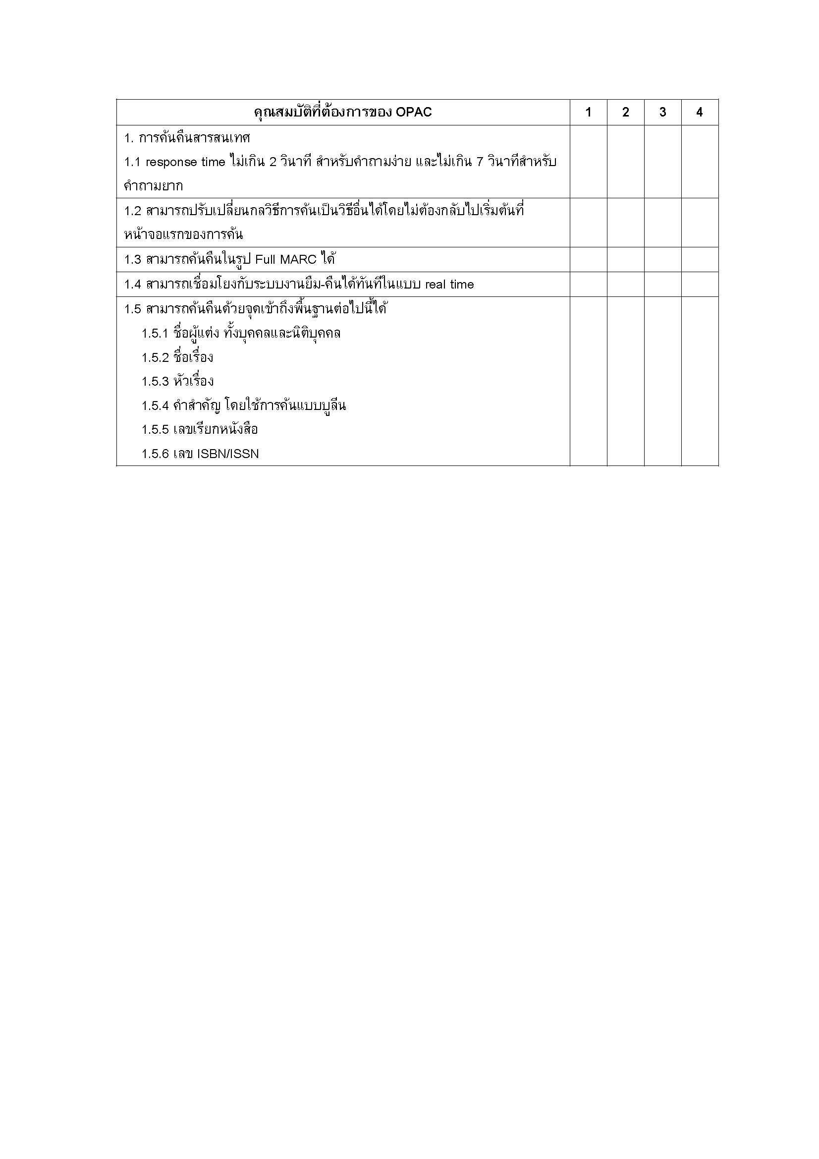

Slide 24

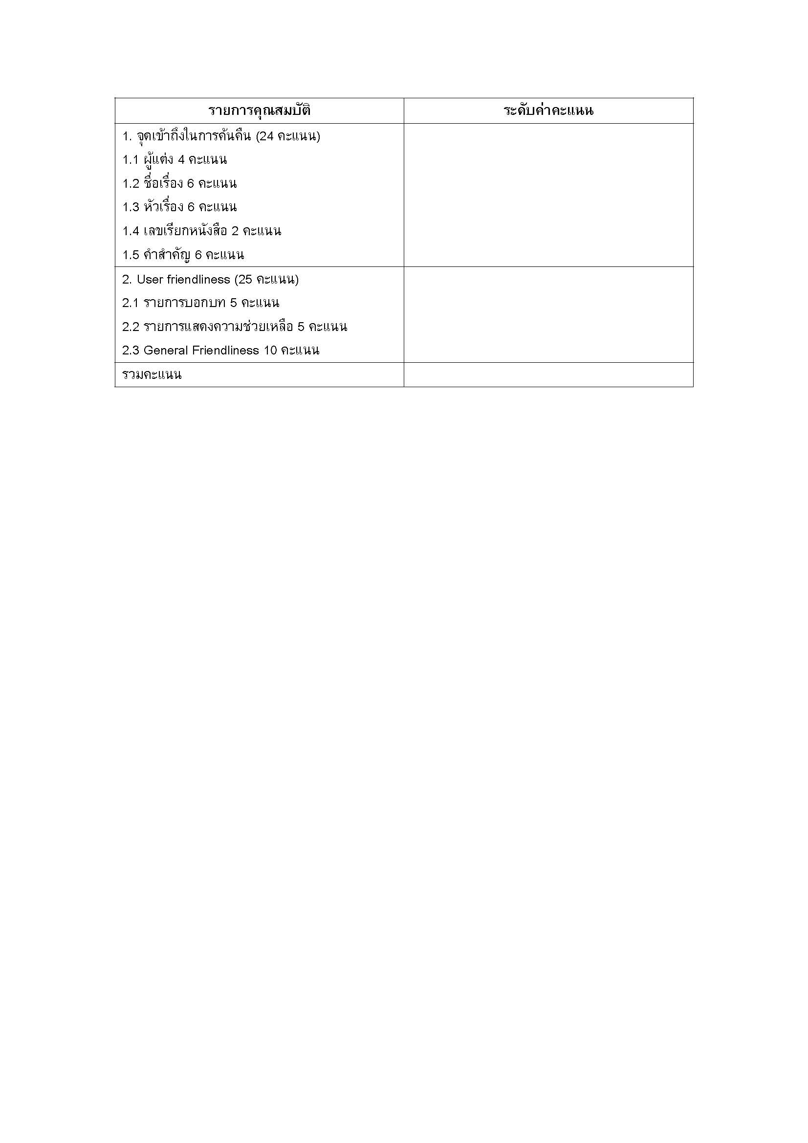

Slide 25

Modules Available
Online catalog 
Cataloging 
Circulation 
Acquisitions 
Serials control 
Report/inventory 

Slide 26
Interface style
Menus 
Commands 
List browsing 
Function key commands 
Graphical user interface 
Context-sensitive help 

Slide 27
Search Features
Title 
Author 
Subject 
Call number 
Keyword 
Boolean operators 
AND
NOT
OR

Slide 28
Circulation Features
Charge 
Renew 
Due date controlled by calendar 
Due date controlled by patron type 
Date due controlled by item type 
Circulation of un-cataloged items 
Print date-due slips during charge 
Discharge 
Notes:
436 251 โปรแกรมสำเร็จรูปสำหรับศูนย์บริการสารสนเทศ
อ.จุฑาทิพย์ จันทร์ลุน

Slide 29
Cataloging Features
Bibliographic record 
Bibliographic record in MARC format 
Holdings record 
Holdings record in MARC format 
Item or copy-level record 
Validation of names from authority file 
Validation of subjects from authority file 
Cross references 

Slide 30
Serials Control Features
Display of issues available in catalog 
Generation of orders for subscriptions 
Database of vender information 
Serial holdings in USMARC format 
Provisional cataloging 
Built-in links with serials vendors 
Claim letters for issues not received 

Slide 31

พิจารณาถึงการทำงานส่วนใหญ่ของโปรแกรมว่าตรงกับความต้องการของห้องสมุดหรือไม่
พิจารณาระดับค่าคะแนนคือการให้คะแนนในแต่ละโปรแกรมย่อยและในแต่ละการทำงาน
เปรียบเทียบค่าใช้จ่ายกับประสิทธิผล
เปรียบเทียบราคาของแต่ละโปรแกรมและเลือกระบบที่เสียค่าใช้จ่ายน้อยที่สุด

Slide 32

1. การปฏิบัติงาน
2. บุคลากรผู้ปฏิบัติงาน
3. การให้บริการ
4. ค่าใช้จ่าย

Slide 33

ระบบการติดต่อกับผู้ใช้ (User Interface)
การแสดงผลข้อมูลแบบ Hypertext
Open System
การทำงานกับสื่อสารสนเทศดิจิตอล

